Slide 1
DIAPORAMA 5 : Les partis politiques

Slide 2
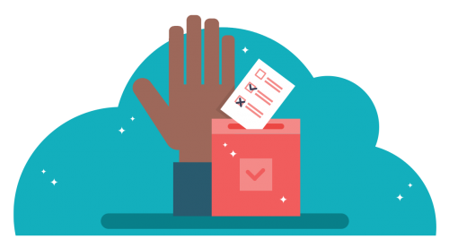
Question guide
Comment fonctionnent les élections provinciales?

Slide 3
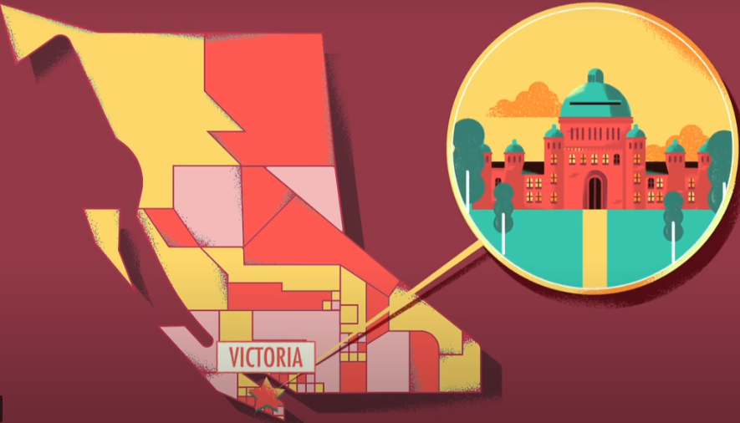
Démocratie parlementaire
La Colombie-Britannique est une démocratie parlementaire, ce qui signifie que nous élisons des personnes pour nous représenter à Victoria dans notre assemblée législative provinciale.

Slide 4
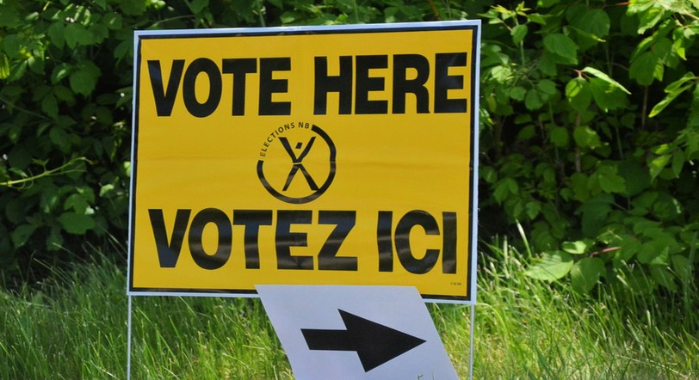
Quand les élections provinciales ont-elles lieu?
Les élections provinciales en Colombie-Britannique ont lieu le 3e samedi d’octobre à tous les 4 ans.

Slide 5
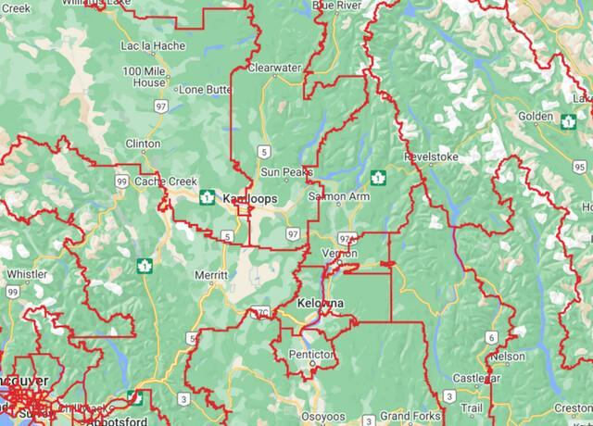
Une province, 93 courses électorales
La province est divisée en zones géographiques plus petites appelées circonscriptions électorales. Il y a une course électorale dans chaque circonscription durant une élection provinciale.

Slide 6
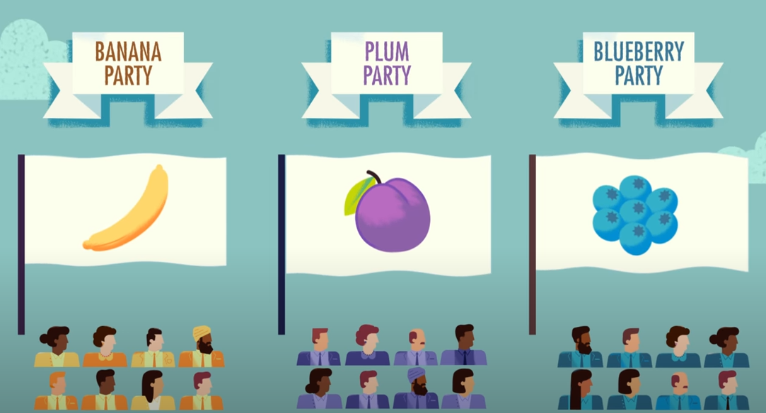
Partis politiques
Un parti politique regroupe des personnes qui partagent les mêmes idées et les mêmes objectifs pour la société.
Chaque parti politique a un.e chef.fe, et cette personne est choisie par les membres du parti.
Les partis politiques choisissent des personnes pour les représenter dans chaque circonscription électorale. Ces personnes sont appelées candidat.e.s.

Slide 7
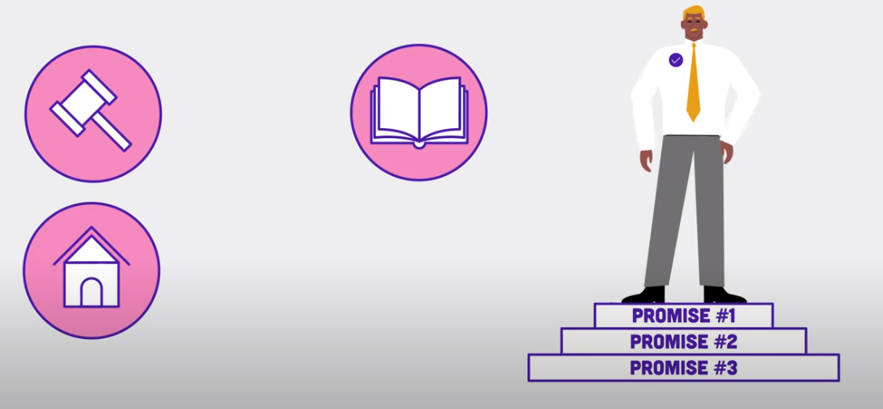
Programme politique
Un programme politique est un résumé des actions qu'un parti politique prévoit prendre s'il forme le gouvernement.
Il dévoile également quels sont les enjeux les plus importants aux yeux d’un parti politique.

Slide 8
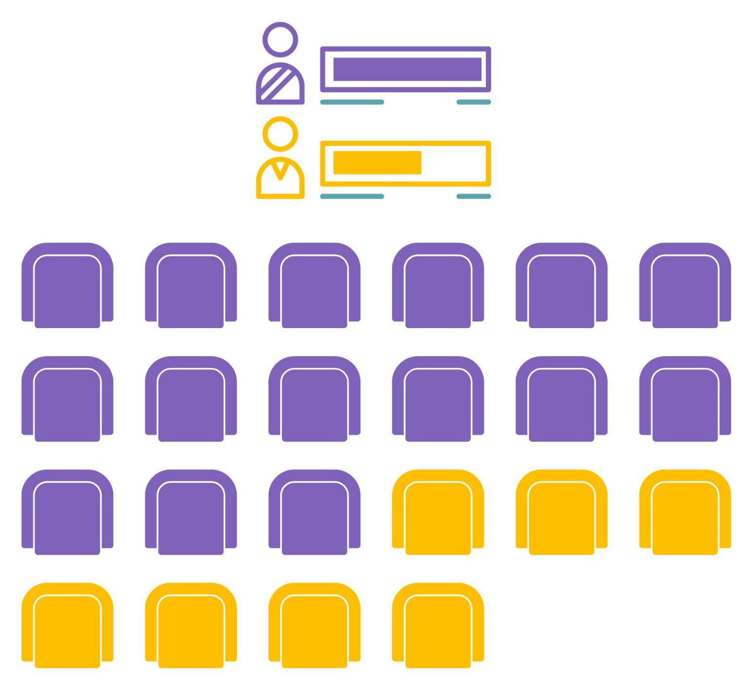
Comment un parti forme-t-il le gouvernement?
Le parti qui fait élire le plus grand nombre de ses représentant.e.s à l'Assemblée législative forme le gouvernement.
Son chef.fe devient premier.ère ministre.

Slide 9
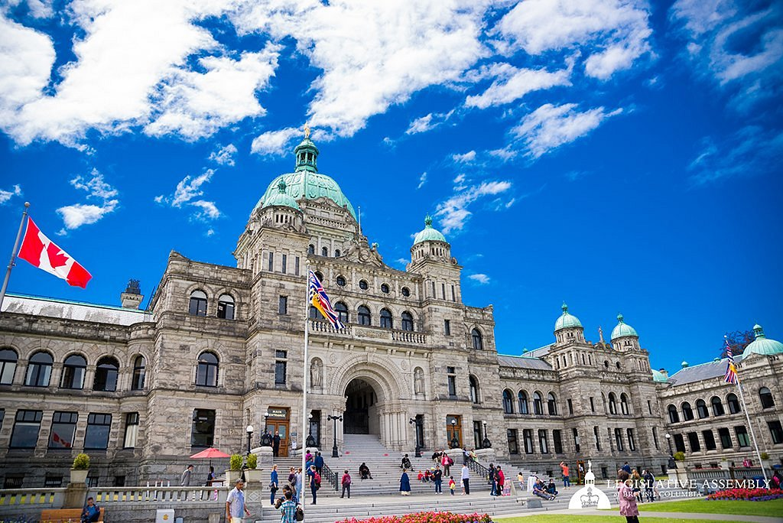
Discussion
Pouvez-vous nommer un parti politique britanno-colombien au niveau provincial?

Slide 10
Partis comptant des député.e.s à l'Assemblée législative

Slide 11
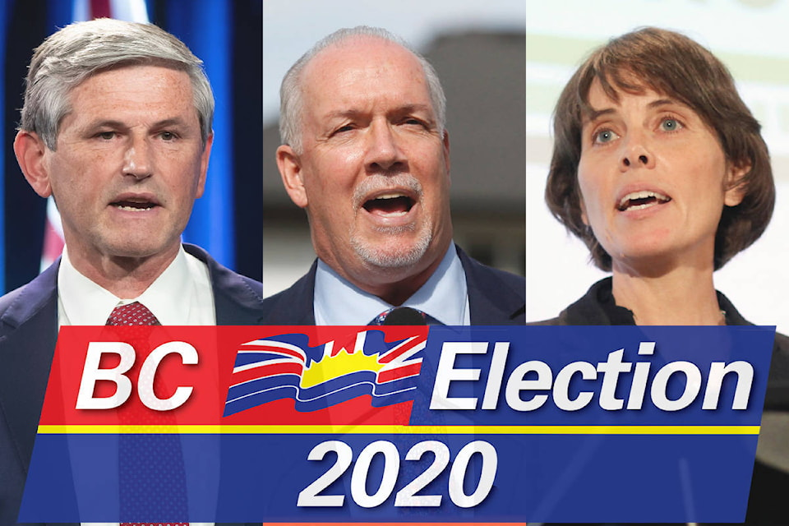
Le savez-vous?
Quel parti a formé le gouvernement lors des dernières élections provinciales? Qui est devenu premier.ère ministre?

Slide 12
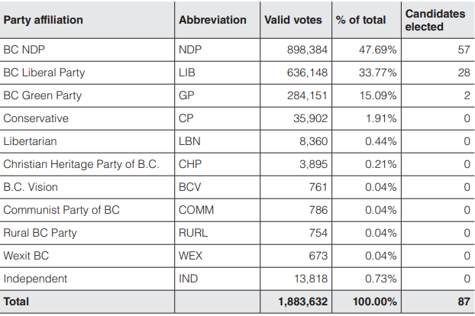
Résultats de l’élection provinciale de 2020

Slide 13
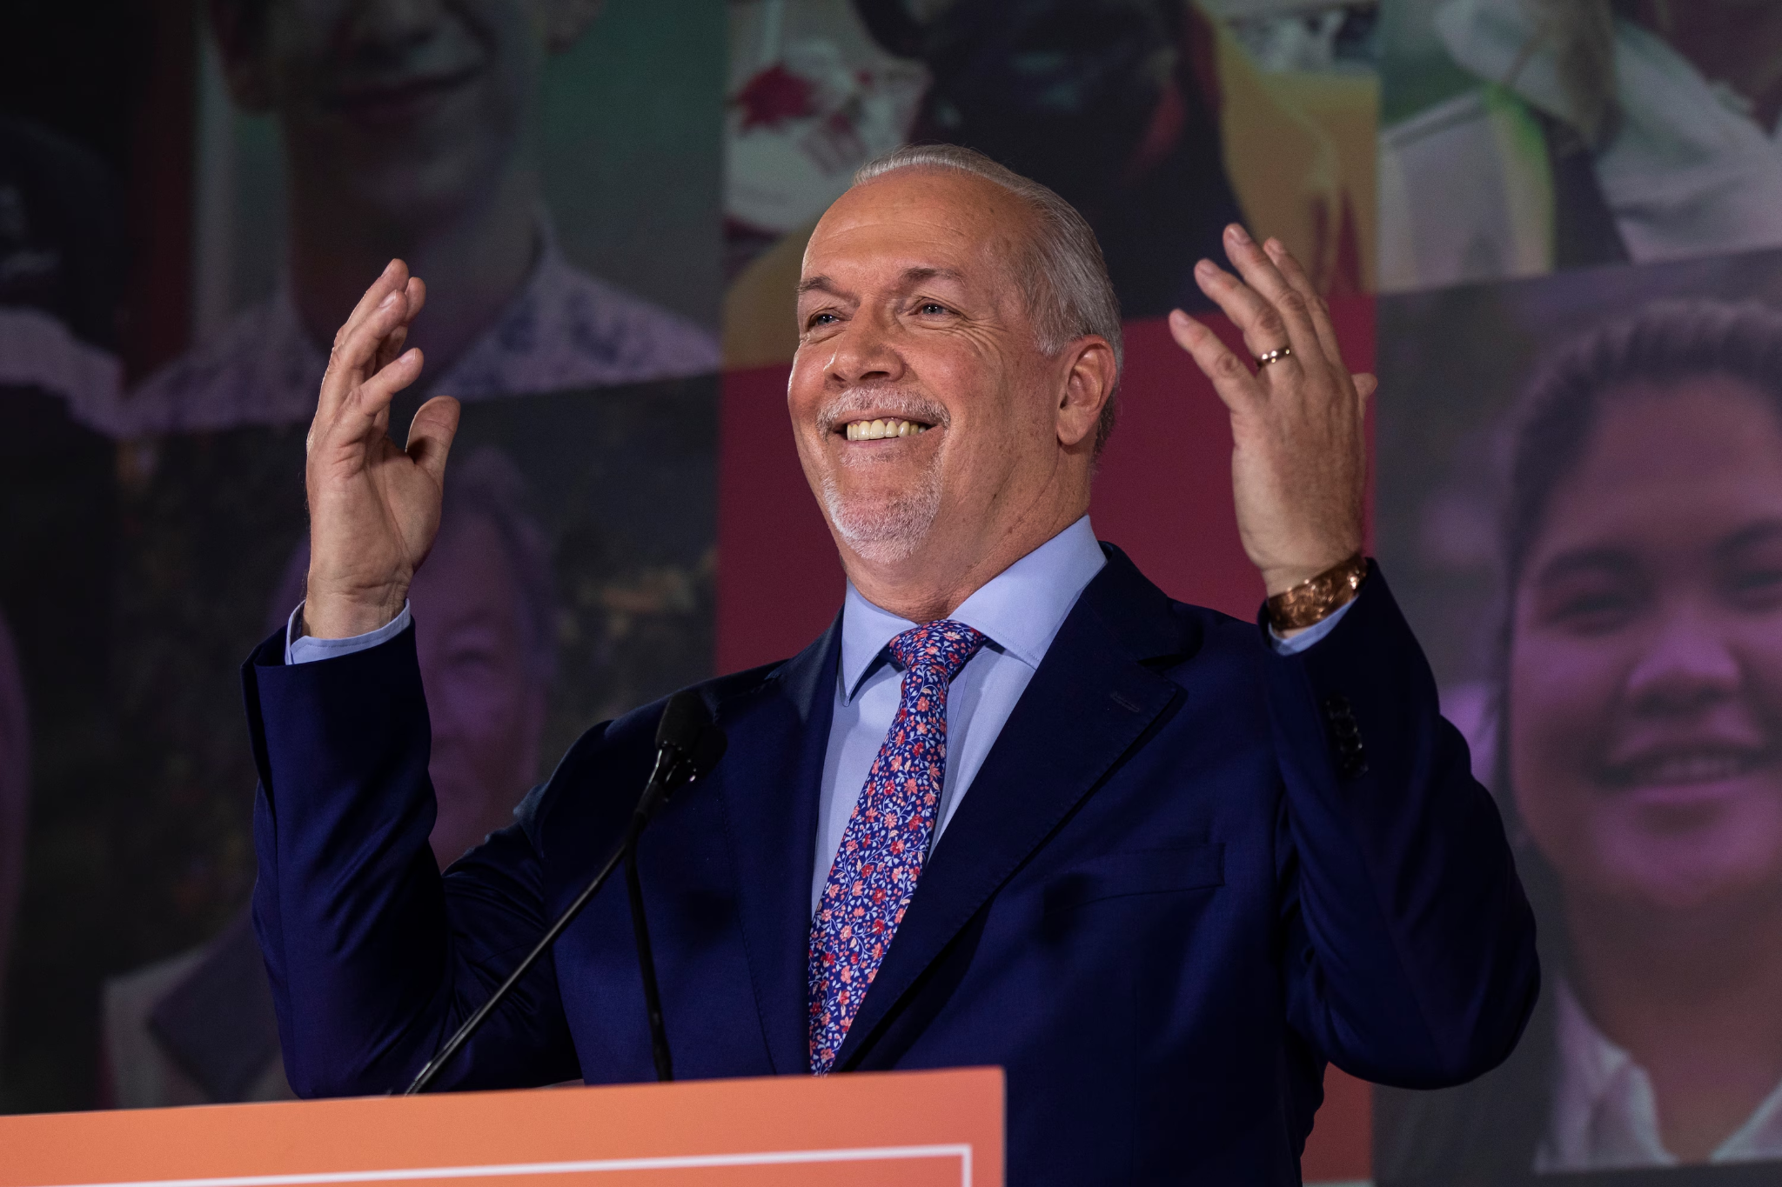
Résultats de l’élection provinciale de 2020
Le NPD a formé le gouvernement après l’élection de 2020. Le chef du parti à l'époque était John Horgan et il est devenu premier ministre. David Eby a remplacé Horgan comme chef du NPD et comme premier ministre en 2022.

Slide 14
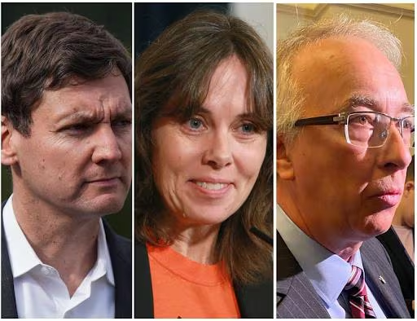
Discussion
Comment effectuons-nous des recherches sur les partis?
Que voulons-nous savoir avant de décider pour qui ou pour quel parti voter?

